Slide 1
시장 진입 전략 초기단계
1.여행 콘테스트 실시 (잘 나온사진, 망한 사진,해외 희귀 명소등)
2. 인스타그램 계정 관리 (봇& 팔로우 시 기프티콘 증정)
3. 귀국하는 사람에게 전단지 배부 (전단지 이미지 만들기)

Slide 2

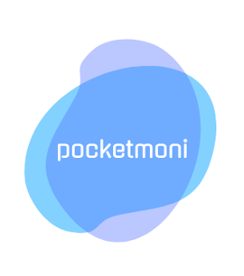



시장 진입 전략 초기 단계(1/3) 여행 콘테스트 개최
“여행사진 공모전“ 실시
WHAT IS
POCKET MONI?
사용자들의
관심 상승

Slide 3
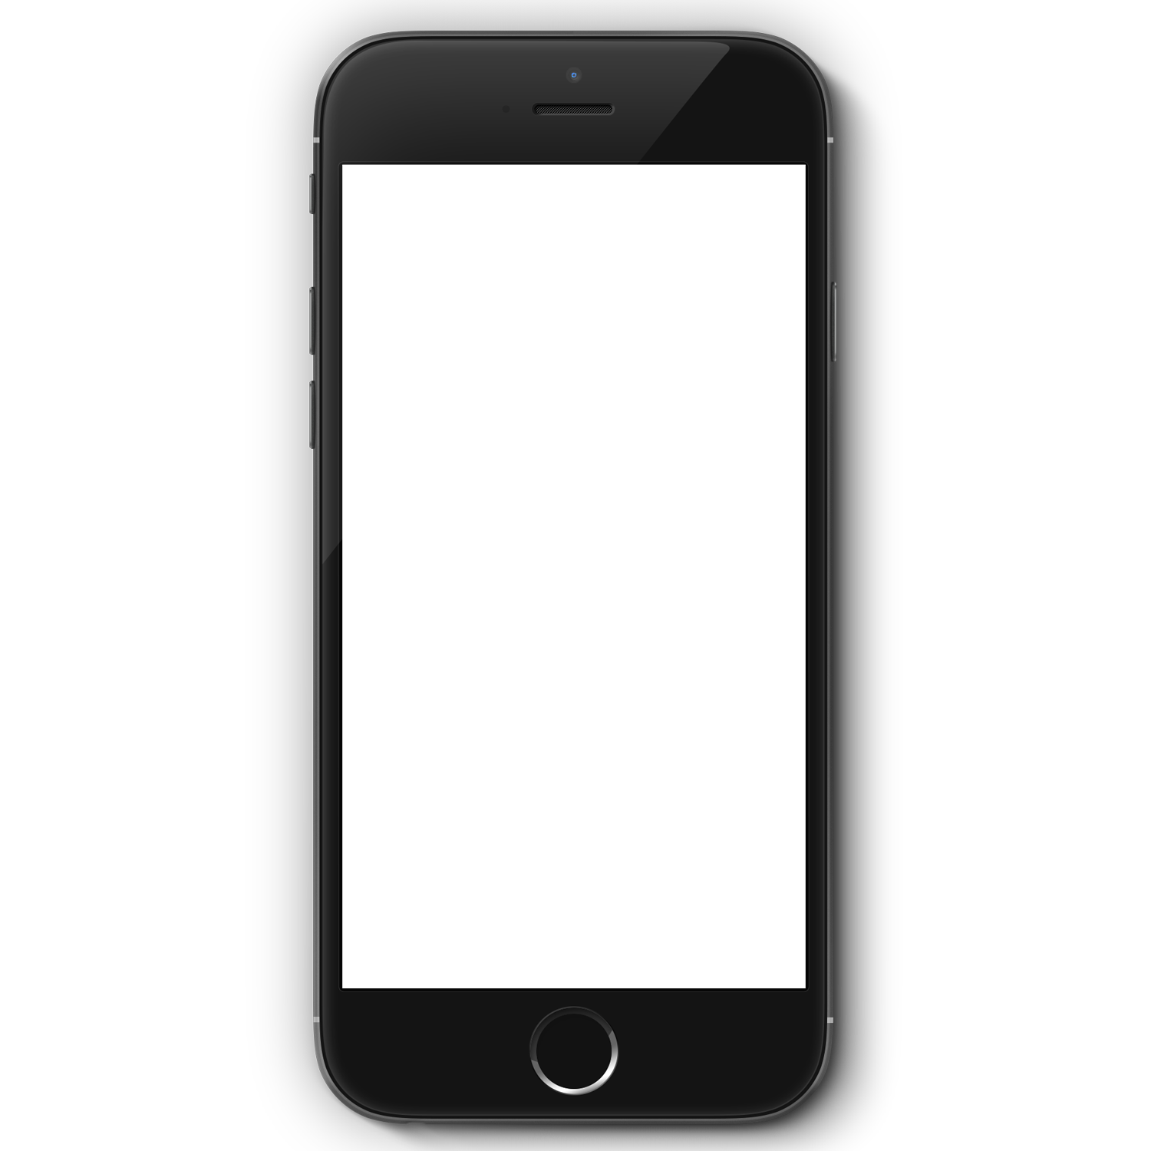
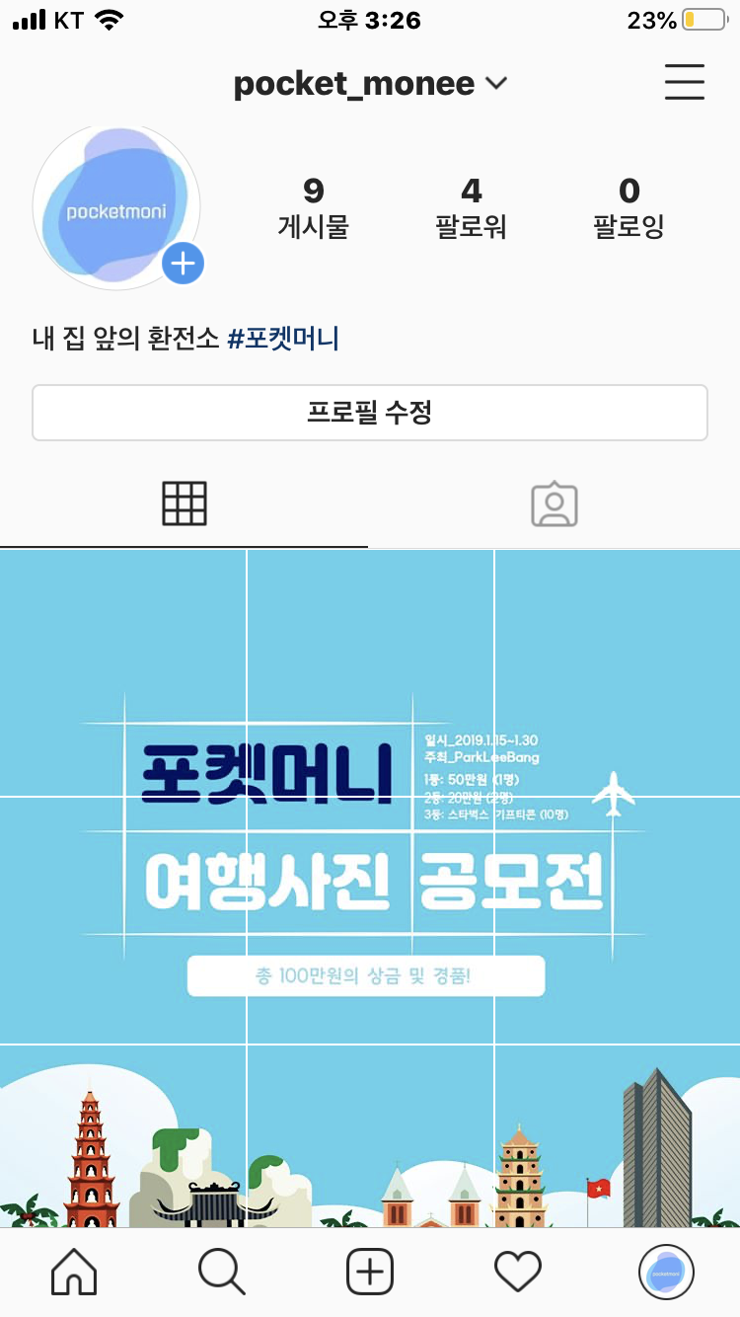
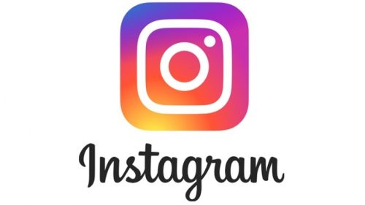




시장 진입 전략 초기 단계(2/3) 인스타그램 홍보 계정 사용
1. 인스타그램 “좋아요 봇” 이용
2. 팔로워 추첨 후 기프티콘 증정

Slide 4



시장 진입 전략 초기 단계(3/3) 홍보 전단지 배부 for 귀국자
공항에 귀국하는
사람들 상대로
홍보 전단지 배부

